Slide 1

EJEMPLO METAHEURÍSTICAS: CONFIABILIDAD EN SISTEMAS DE DISTRIBUCIÓN
Camilo Andrés Acosta Urrego

Slide 2
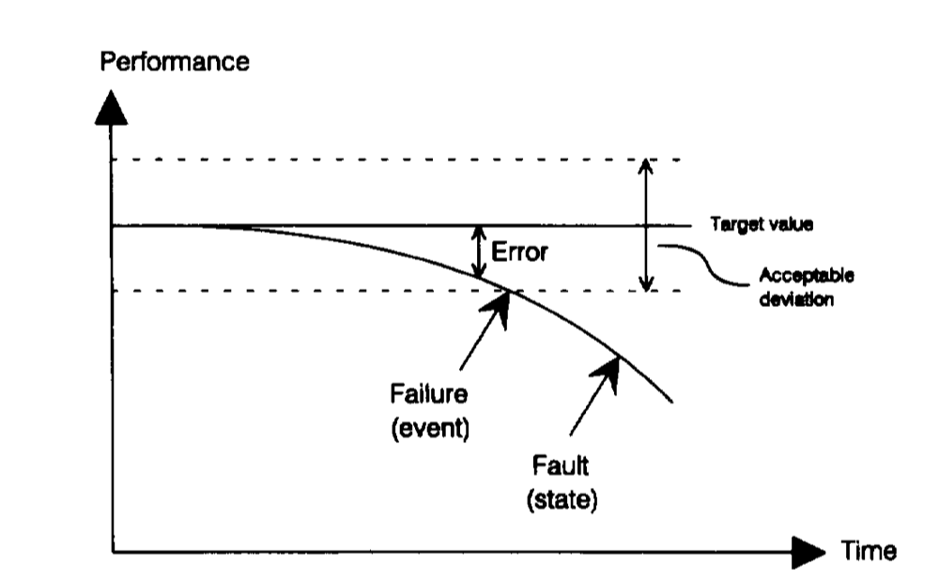
CONFIABILIDAD
Capacidad de un ítem de desempeñar una función requerida, en condiciones establecidas durante un periodo de tiempo determinado
Fuente: M. Rausand & K. Oien, “The Basic Concepts of Failure Analysis”, Reliability Engineering and System Safety, v. 53, p-73-83. 1996.

Slide 3
MANTENIBILIDAD
Probabilidad de que un componente (o sistema) en estado de falla sea restaurado o reparado hacia una condición específica dentro de un periodo de tiempo, cuando se realice su manutención de acuerdo a procedimientos específicos.

Slide 4
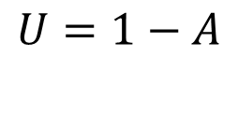

DISPONIBILIDAD
Habilidad de un ítem para encontrarse en operación dentro de un tiempo determinado.
También es una medida de desempeño
$$A=\frac{u}{u+d}$$
$$U=1−A$$
A = Disponibilidad (Availability)
u = tiempo de actividad durante el periodo t
d = tiempo de inactividad durante el periodo t
t = u + d, tiempo total de operación

Slide 5
MODOS DE FALLA
Fallas Simples
Falla independiente, simple de corta duración
Falla independiente, simple de larga duración
Desconexión manual, retardada
Desconexión manual, inmediata
Fallas de modo común
Falla línea a tierra en sistemas aislados
Apertura no intencional del interruptor
Fallas Múltiples
Fallas independientes múltiples
Falla independiente e interrupción planeada
Fallas múltiples a tierra en sistemas aislados
Falla independiente + falla de la protección
Falla independiente + sobrealcance de la protección

Slide 6
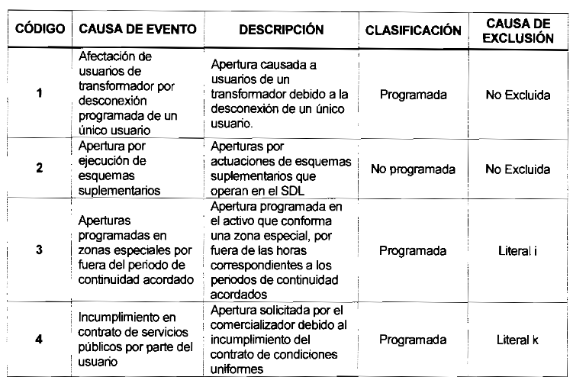
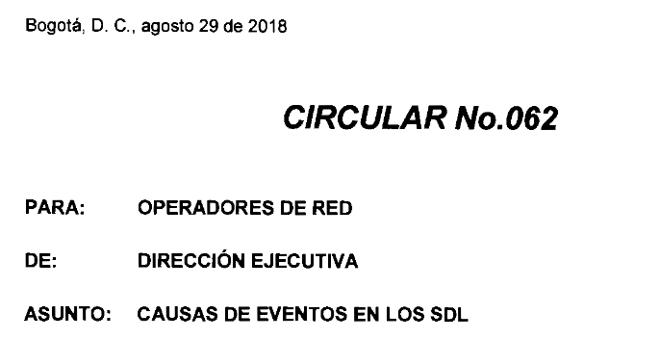
MODOS DE FALLA

Slide 7
Confiabilidad en sistemas de distribución
Entregar potencia/energía al usuario
En su mayoría sistemas radiales en la operación
Pocos sistemas automáticos
Tendencias:
Microgrids
Self Healing
Smart Grids

Slide 8
ANÁLISIS DE CONFIABILIDAD
Tomado de “confiabilidad en ingeniería”, Carlos Julio Zapata

Slide 9
APLICACIONES CONFIABILIDAD
Análisis de puntos débiles
Causas de interrupciones / costo de interrupción
Comparación de medidas remediales
Comparación entre diferentes variantes de planeación
Una alternativa de bajo costo necesariamente significa mala confiabilidad?
Modernización y simplificación de redes manteniendo una confiabilidad aceptable (optimización económica)
Importancia de los componentes para la planeación del mantenimiento centrado en la confiabilidad
Priorización de aquellas acciones de mantenimiento con alto impacto en el sistema
Optimización económica entre mantenimiento y confiabilidad aceptable
Comparación entre diferentes configuraciones de la red
Ejemplo, alimentador en anillo / alimentador radial
Comparación entre diferentes topologías de subestaciones

Slide 10
APLICACIONES CONFIABILIDAD
Valoración del reemplazo de líneas aéreas por sistemas subterráneos
Confiabilidad de la conexión de una unidad de generación a la red
Costo de la interrupción de potencia suministrada
Beneficios para los usuarios ante un cambio en la red
Comparación de los costos de inversión contra los costos de interrupción por usuario
Comparación de la conexión a la red de diferentes usuarios
Conocimiento acerca del costo de interrupción de los usuarios
Pago de penalizaciones para los diferentes contratos de suministro
Análisis de nuevas ofertas y tarifas para usuarios especiales
Comparación de escenarios para automatización de redes de distribución (desconectadores controlados remotamente)
Soluciones Iguales o mejores con menos tecnología primaria

Slide 11
APLICACIONES CONFIABILIDAD
Todo lo anterior conlleva a la mejora de los índices de confiabilidad con los que mide la calidad la CREG en la resolución 015/18
Índice de Frecuencia de Interrupción Promedio del Sistema
∑ (Número de clientes interrumpidos durante el incidente i)
SAIFI =
i
Número total de clientes · tiempo de observación
≅ F (de todos los clientes) Unidad: 1/año
Índice de Duración Promedio de Interrupción del Sistema
∑ [(Número de clientes interrumpidos durante el incidente i) · (duración de la interrupción)]
i
SAIDI =
Número total de clientes · tiempo de observación
≅ Q (de todos los clientes) Unidad: hora/año

Slide 12
APLICACIONES CONFIABILIDAD

Slide 13


MEJORAMIENTO ÍNDICES DE CONFIABILIDAD
Sim conf
B/C
alternativas

Slide 14
PARÁMETROS RED
SHP -> NEPLAN
Topología
Datos de línea
Tensión
Cargas
Subestaciones

Slide 15
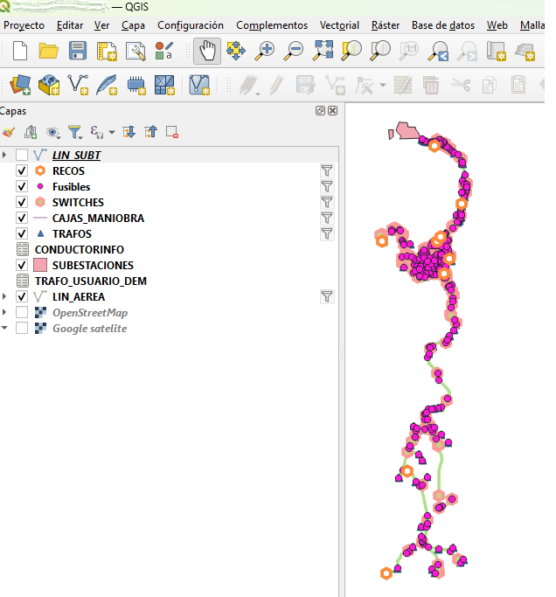
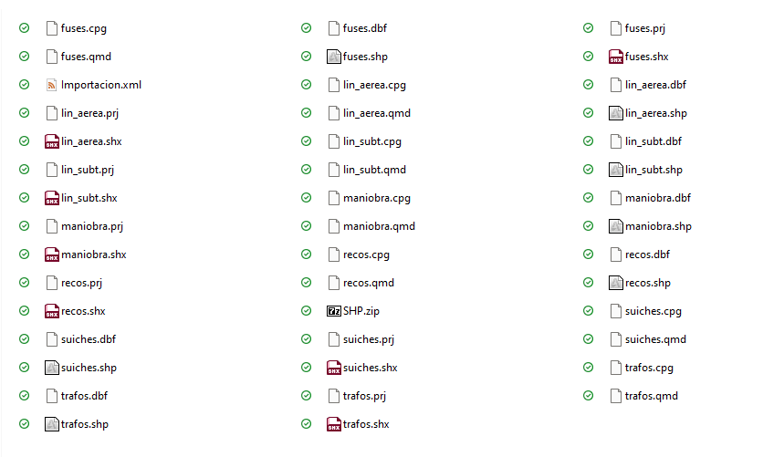
PARÁMETROS RED

Slide 16
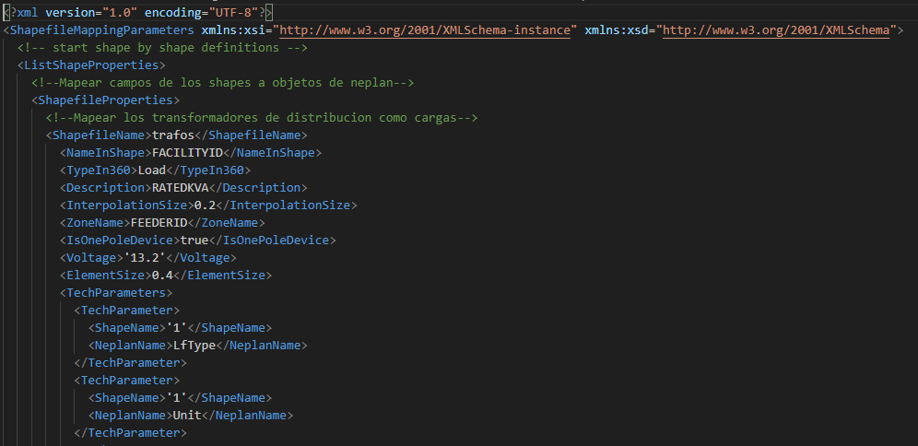
PARÁMETROS RED

Slide 17
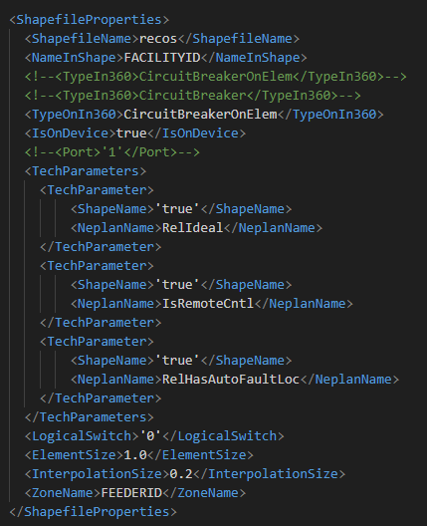
PARÁMETROS RED

Slide 18

PARÁMETROS CONFIABILIDAD
Modelo de sistemas reparables
Proceso power law (NHPP), tasa de fallas evoluciona con el tiempo
$$λ_{i}\left(t\right)=λ⋅β⋅t^{β−1}$$

Slide 19
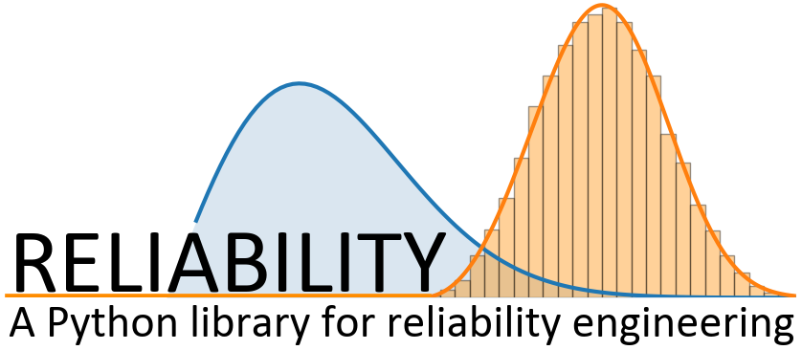


PARÁMETROS CONFIABILIDAD
$$M\left(t\right)={\left(\frac{t}{α}\right)}^{β}$$
Función de intensidad (# eventos)
$$m\left(t\right)={\frac{β}{α}\left(\frac{t}{α}\right)}^{β−1}$$
ROCOF (Tipo Weibull)

Slide 20
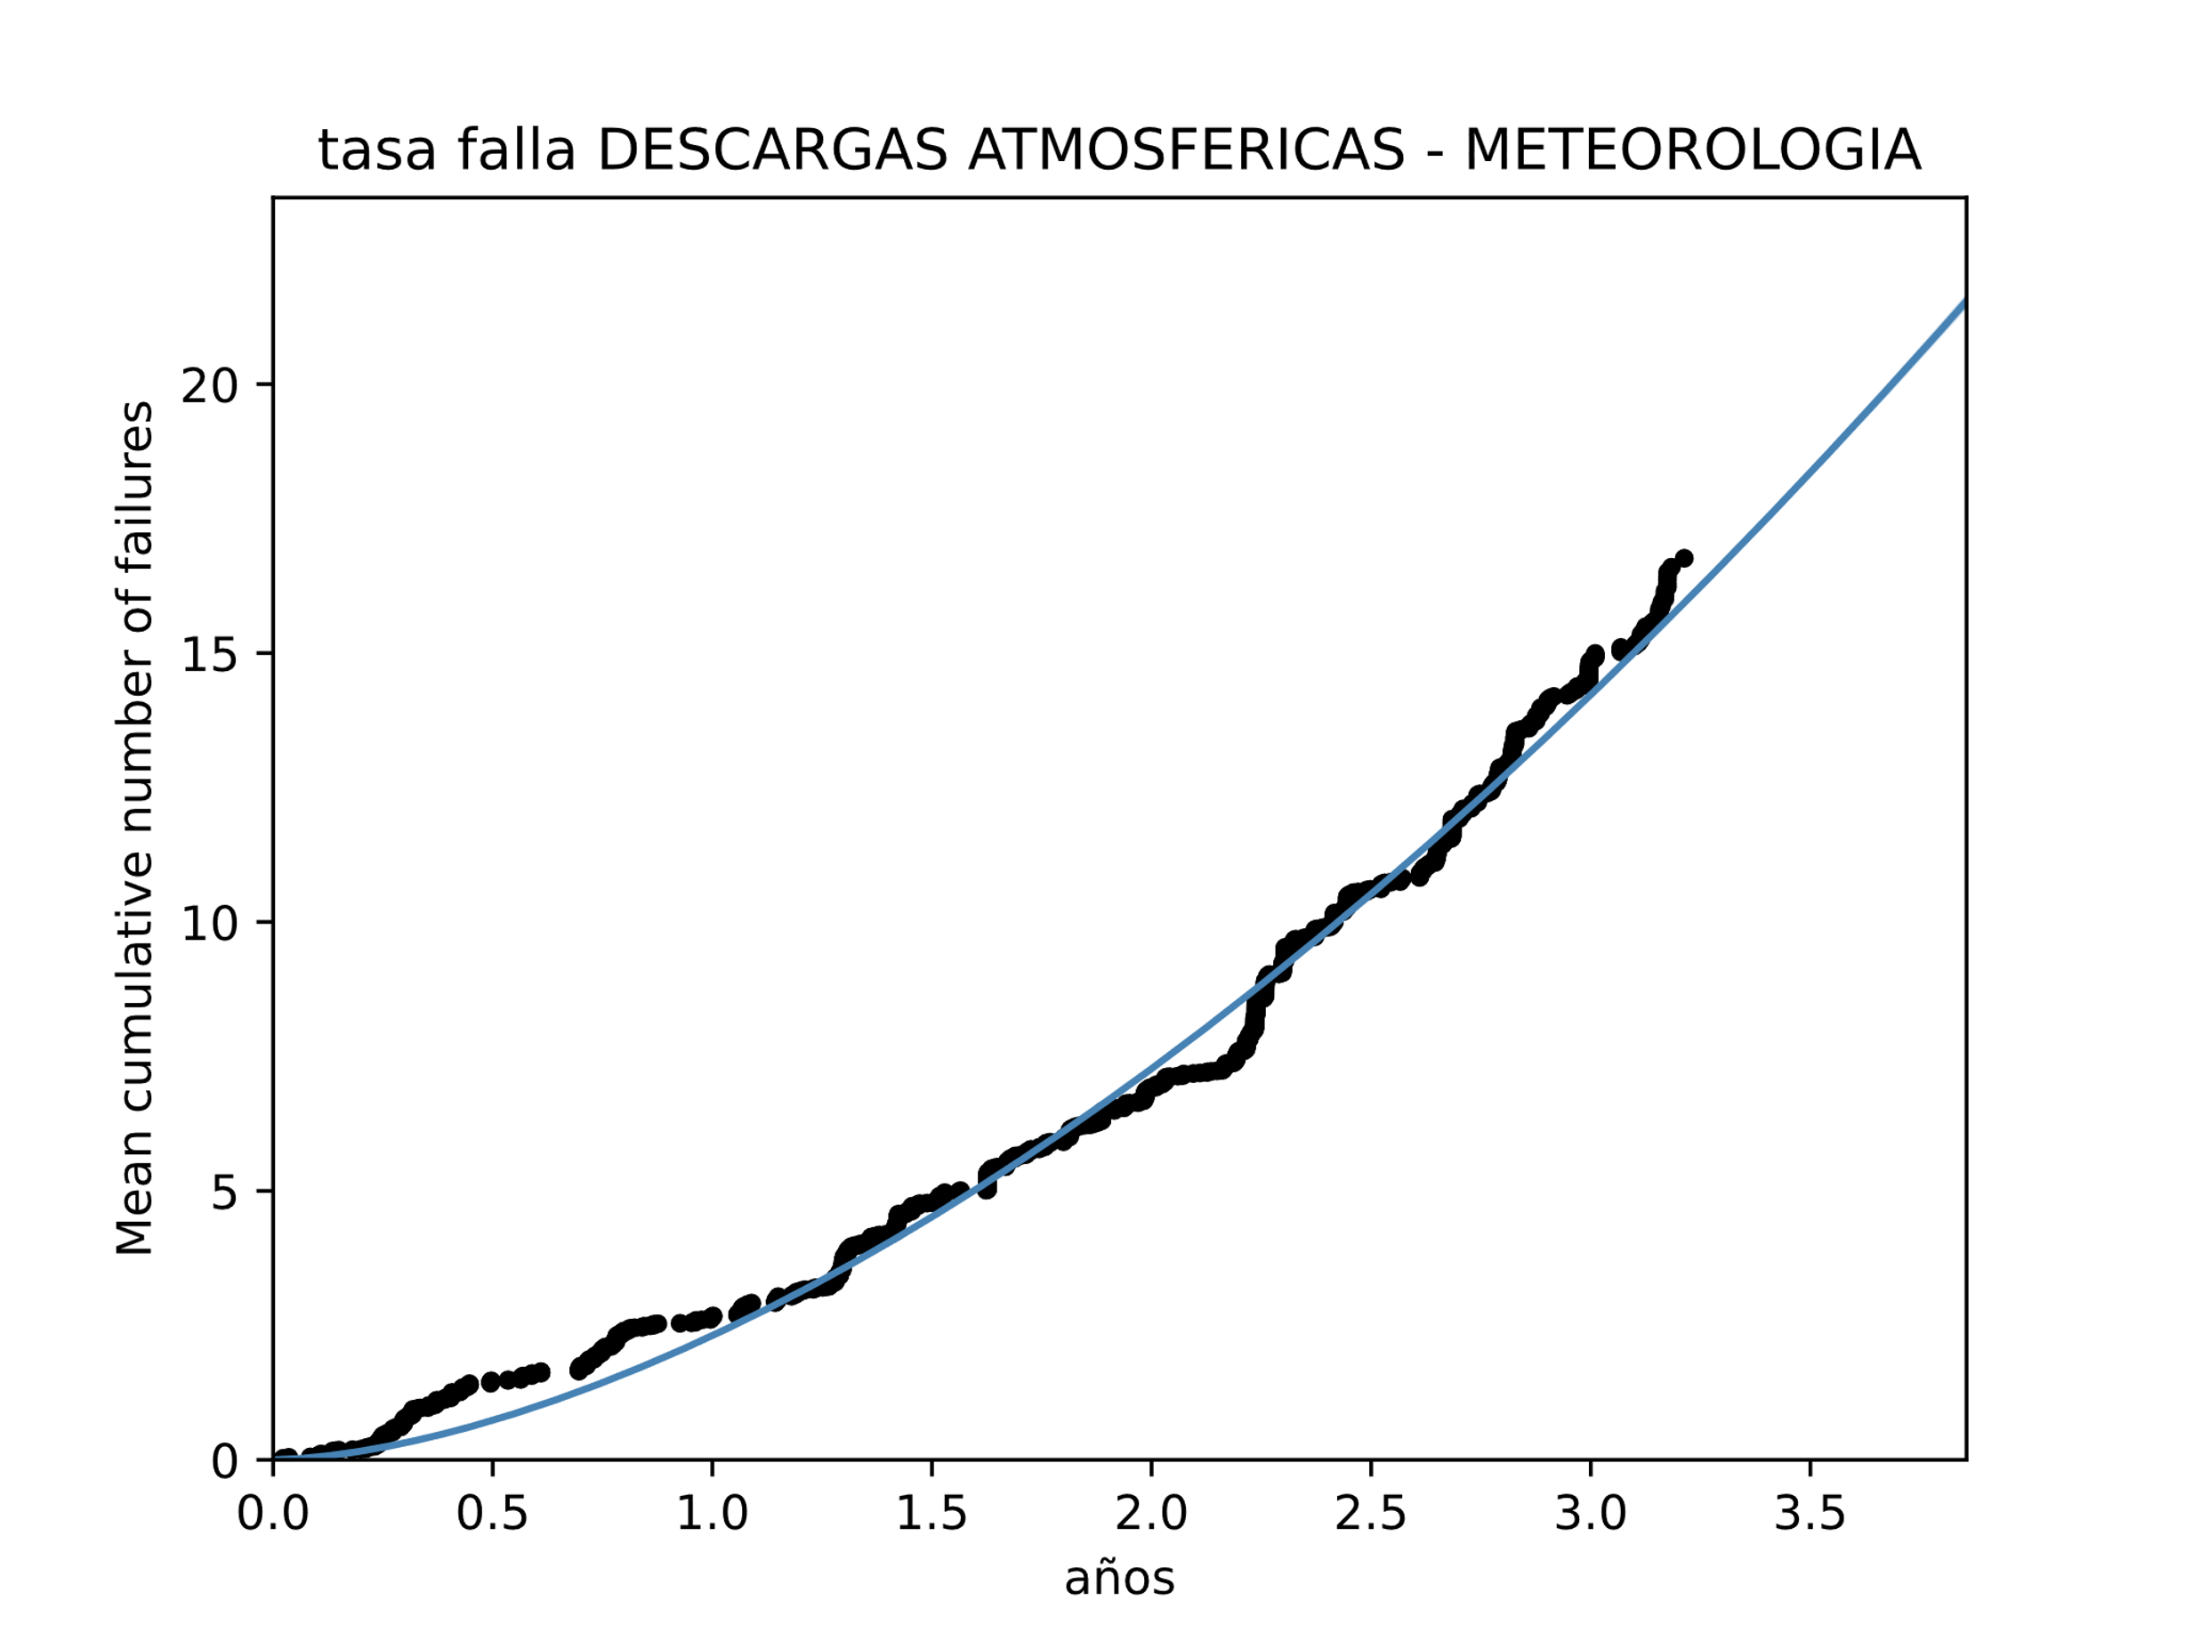
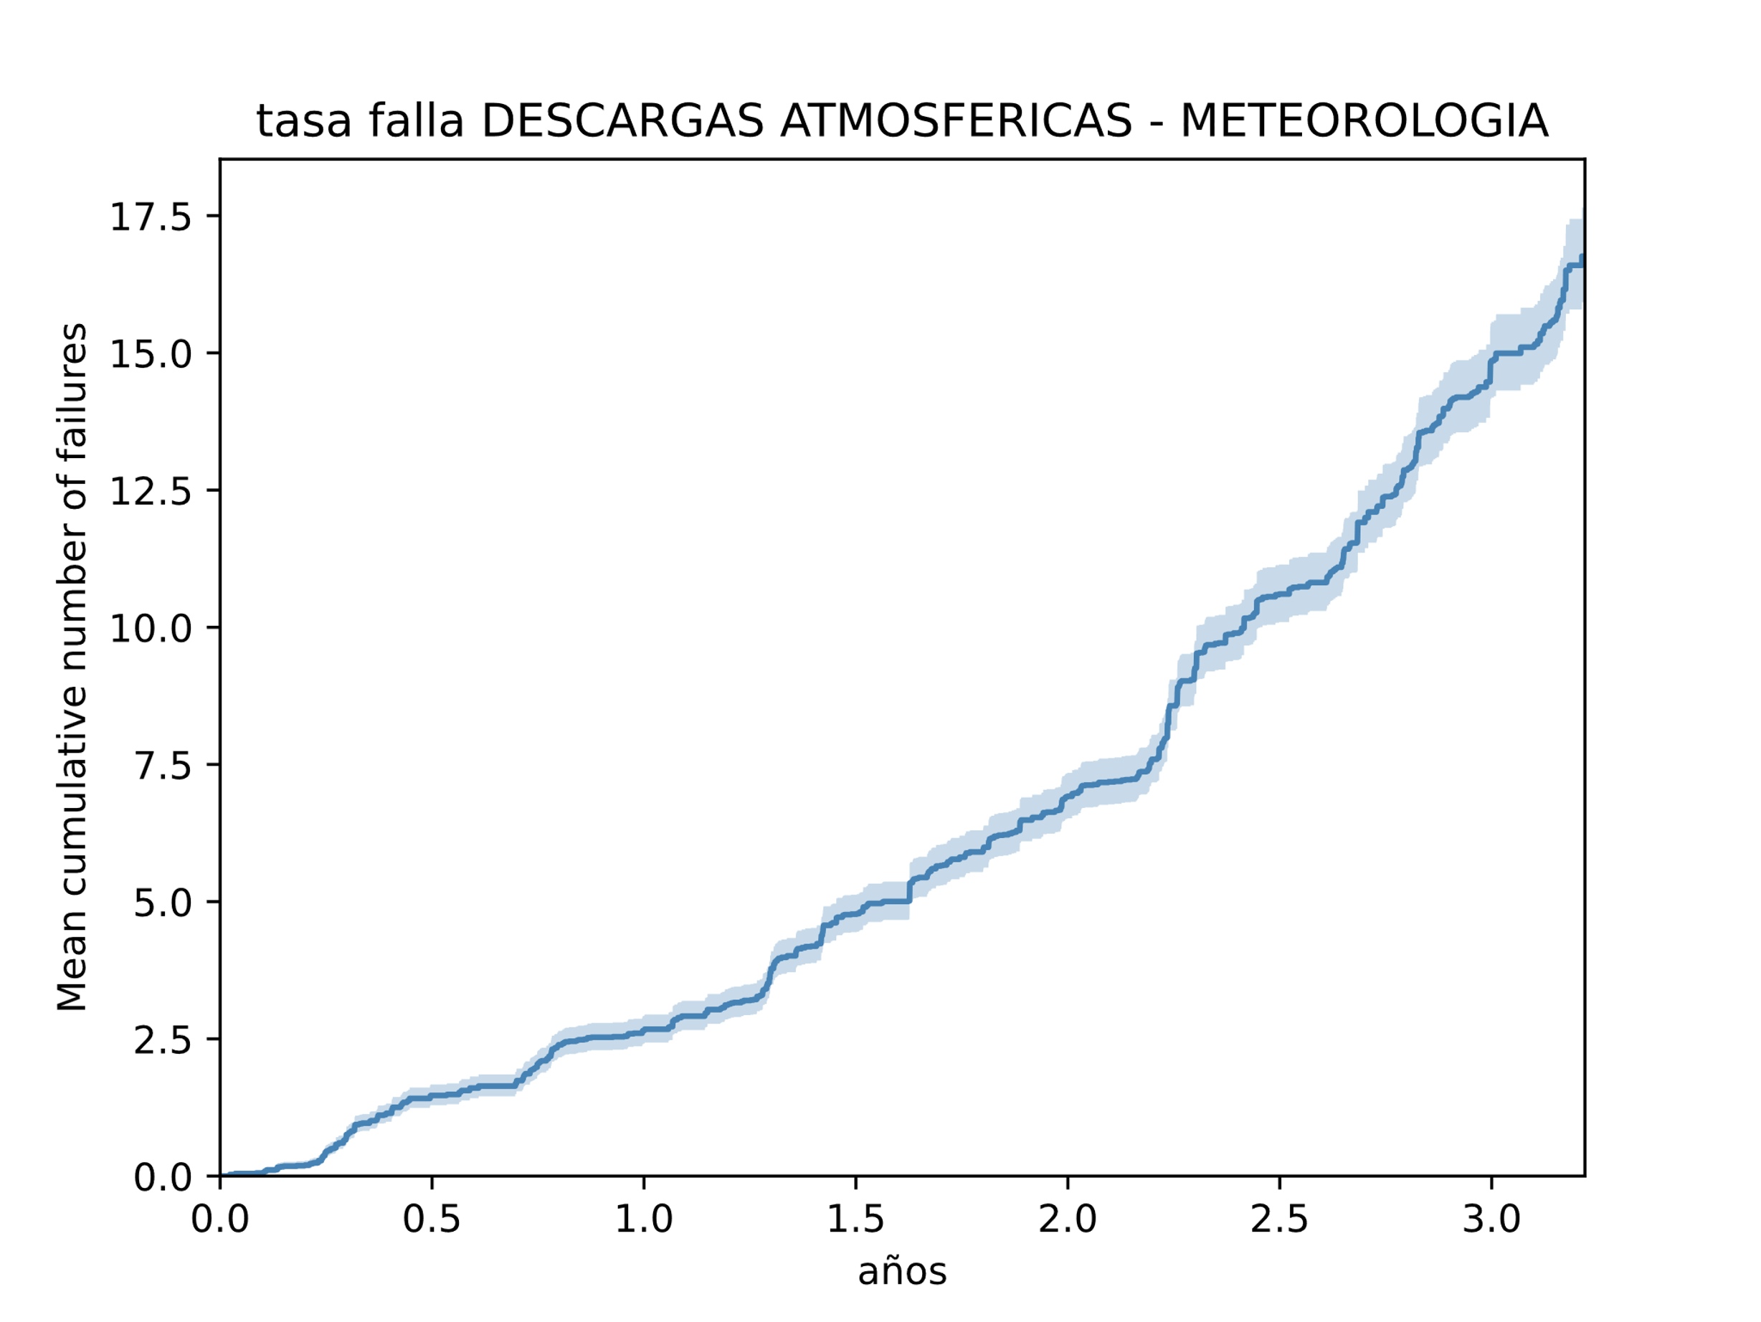
PARÁMETROS CONFIABILIDAD

Slide 21
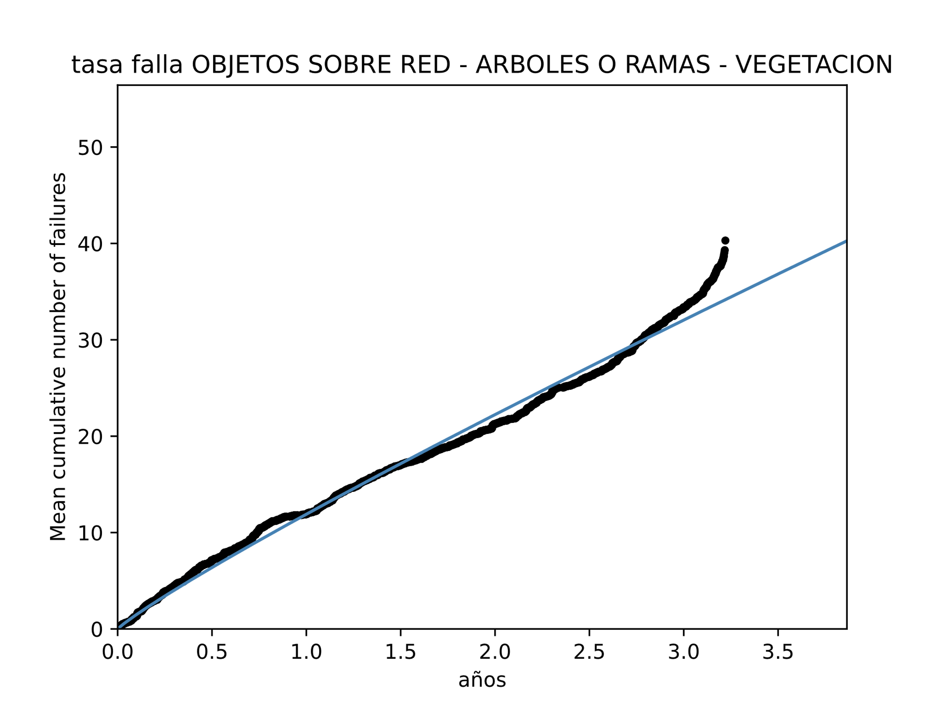
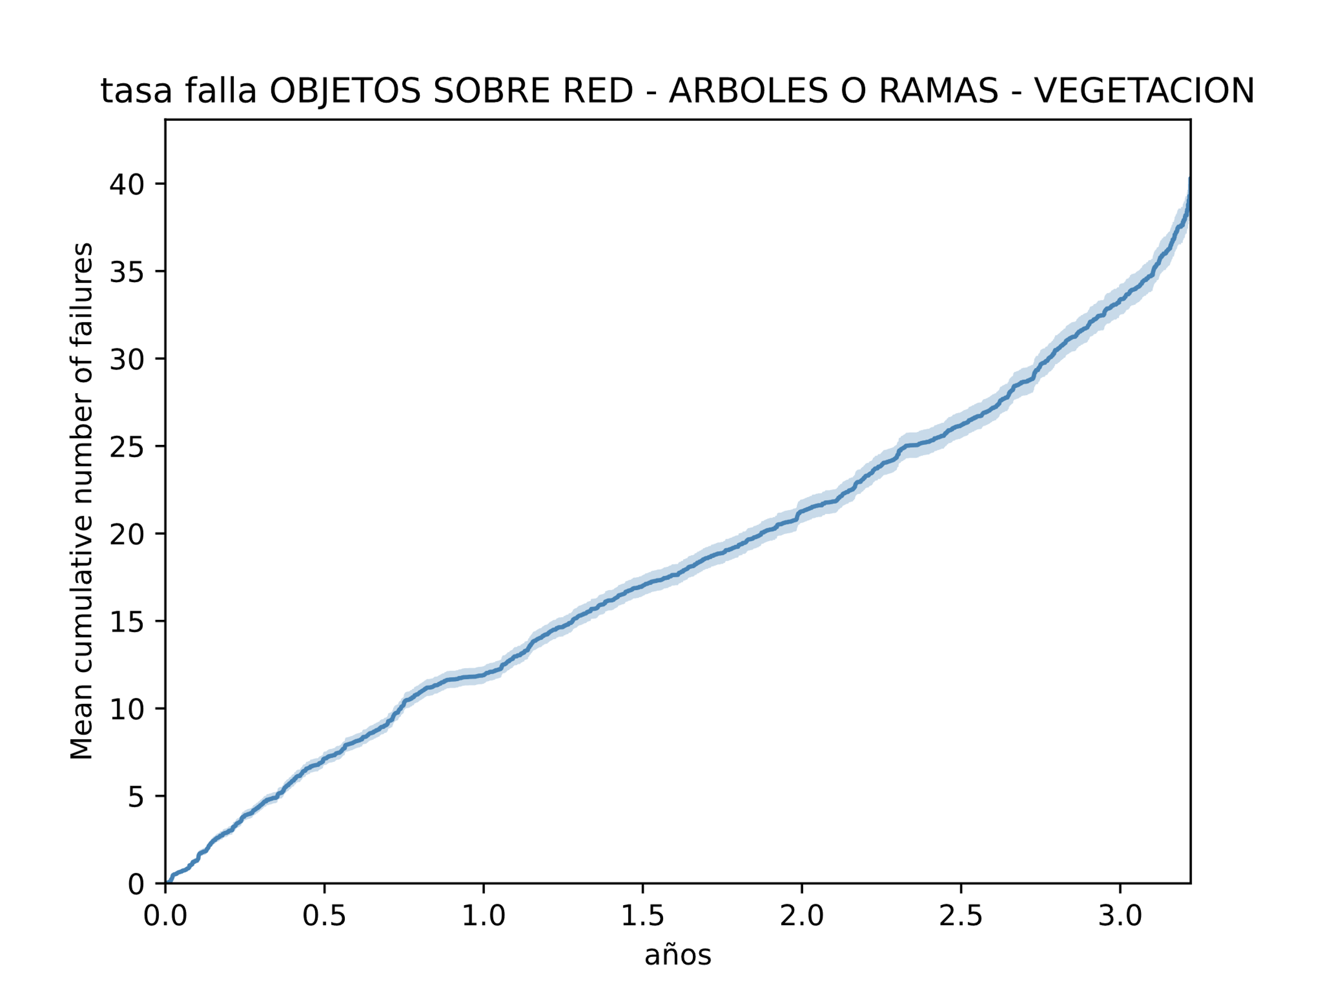
PARÁMETROS CONFIABILIDAD

Slide 22
DATOS NEPLAN
Un sistema de potencia esta conformado por miles de componentes (transformadores, cables, interruptores, fusibles,…)
La confiabilidad de cada componente del sistema de potencia puede ser descrita por una serie de parámetros de confiabilidad
Unos de los mas importantes son
la tasa de fallas del componente λ
y el tiempo de reparación del componente T_{R}
λ, T_{R}
λ, T_{R}
λ, T_{R}
λ, T_{R}
λ, T_{R}
λ, T_{R}
λ, T_{R}
λ, T_{R}
λ, T_{R}
λ, T_{R}
λ, T_{R}

Slide 23
PROCESO SIMULACIÓN NEPLAN
Entrada de datos
de la Red
Carga 1
Carga 2
Generación de combinación
de fallas (Escenarios)
Carga 3
Examen de la interrupción del
suministro y violación de límites
Gen 1
Efecto en la carga i
Gen 2
Re-suministro de las cargas
Gen 3
Análisis del efecto de falla
Efecto en el generador k

Slide 24
MEJORAMIENTO ÍNDICES DE CONFIABILIDAD
ALTERNATIVAS
Instalación de dispositivos de corte y maniobra
Interconexión a otros circuitos
Separación del circuito
Gestión del mantenimiento
Cable de guarda
Otros

Slide 25
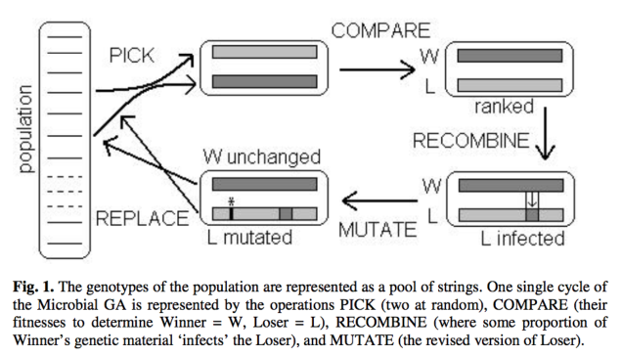
ALGORITMO MICROBIAL GA
Fuente: https://echenshe.com/class/ea/2-04-microbial-genetic-algorithm.html

Slide 26


ALGORITMO MICROBIAL GA
FUNCIÓN OBJETIVO
$$\frac{B}{C}≥1$$
Requisito proyectos plan de inversiones
$$\max{B−C}$$
$$\max{\begin{aligned}\left(SAIDI_{0}+SAIFI_{0}−SAIDI−SAIFI\right)∗CRR+ \\ \left(ENS_{0}−ENS\right)∗CRO −(∑disp_{nuevos}−∑disp_{retirados})\end{aligned}}$$

Slide 27
ALGORITMO MICROBIAL GA
CODIFICACIÓN
1 | 0 | 0 | …. | 0 | 1
1 | 0 | 0 | …. | 0 | 1
0 | 1 | 0 | …. | 0 | 0
1 | 0 | 0 | …. | 0 | 0
0 | 0 | 1 | …. | 0 | 1

Slide 28
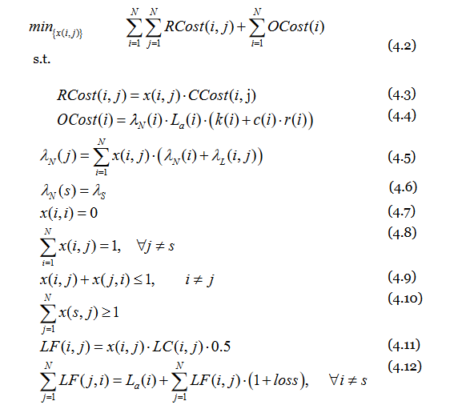
OTROS MODELOS BASADOS EN CONFIABILIDAD
Tomado de: EnergyForsk “RELIABILITY EVALUATION OF DISTRIBUTION SYSTEMS

Slide 29
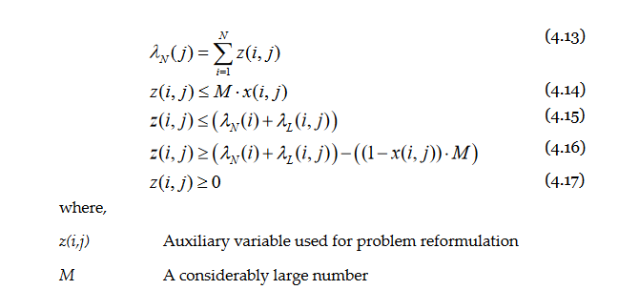
OTROS MODELOS BASADOS EN CONFIABILIDAD
Ec (4.5) es no lineal
Tomado de: EnergyForsk “RELIABILITY EVALUATION OF DISTRIBUTION SYSTEMS

